Slide 1
EL ACOSO SEXUAL
© 2023 Programa de Servicios de SAFE para Personas con Discapacidades
Notes:
NOTA: El plan de estudios de Mis derechos, mi vida se desarrolló para que fuera lo más accesible posible para estudiantes de diversas identidades, discapacidades y necesidades de apoyo. Siempre que fue posible, usamos un lenguaje que fuera el más accesible e inclusivo de todas las identidades, incluidas las identidades LGBTQIA+. Sin embargo, estamos conscientes de que existen necesidades interconectadas relacionadas con la gramática correcta y lógica, el lenguaje inclusive y la accesibilidad. Le empoderamos para tomar decisiones respecto al lenguaje que MEJOR corresponde a las necesidades de sus estudiantes o de las personas que atiende en cuanto a representar y afirmar sus identidades y a asegurarse de que puedan tener acceso al material y entenderlo.
De manera que TODOS sus estudiantes se sientan incluidos, las diapositivas tendrán, por ejemplo, “amigo/a/ue” en nuestro mejor intento de usar un lenguaje no binario directo, que aún no es común - incluso ni bien aceptado - en países de habla hispana. Sin embargo, las notas para el facilitador, serán un poco diferentes. Mientras se usó un lenguaje no binario indirecto lo más posible, no se usó "o/a/ue" en las notas para no afectar el flujo de sus explicaciones. Confiamos en que conocerá a sus estudiantes y que usará el lenguaje más apropiado para sus géneros.
La repetición ayuda para el aprendizaje. Dedique tiempo a revisar la última clase de Mis derechos, mi vida, que impartió antes de comenzar esta sesión. Además, puede responder a las preguntas privadas que el grupo le haya entregado en tarjetas durante su sesión de clase anterior.
Diga: Ahora hablaremos sobre algo que se llama “acoso sexual”.

Slide 2
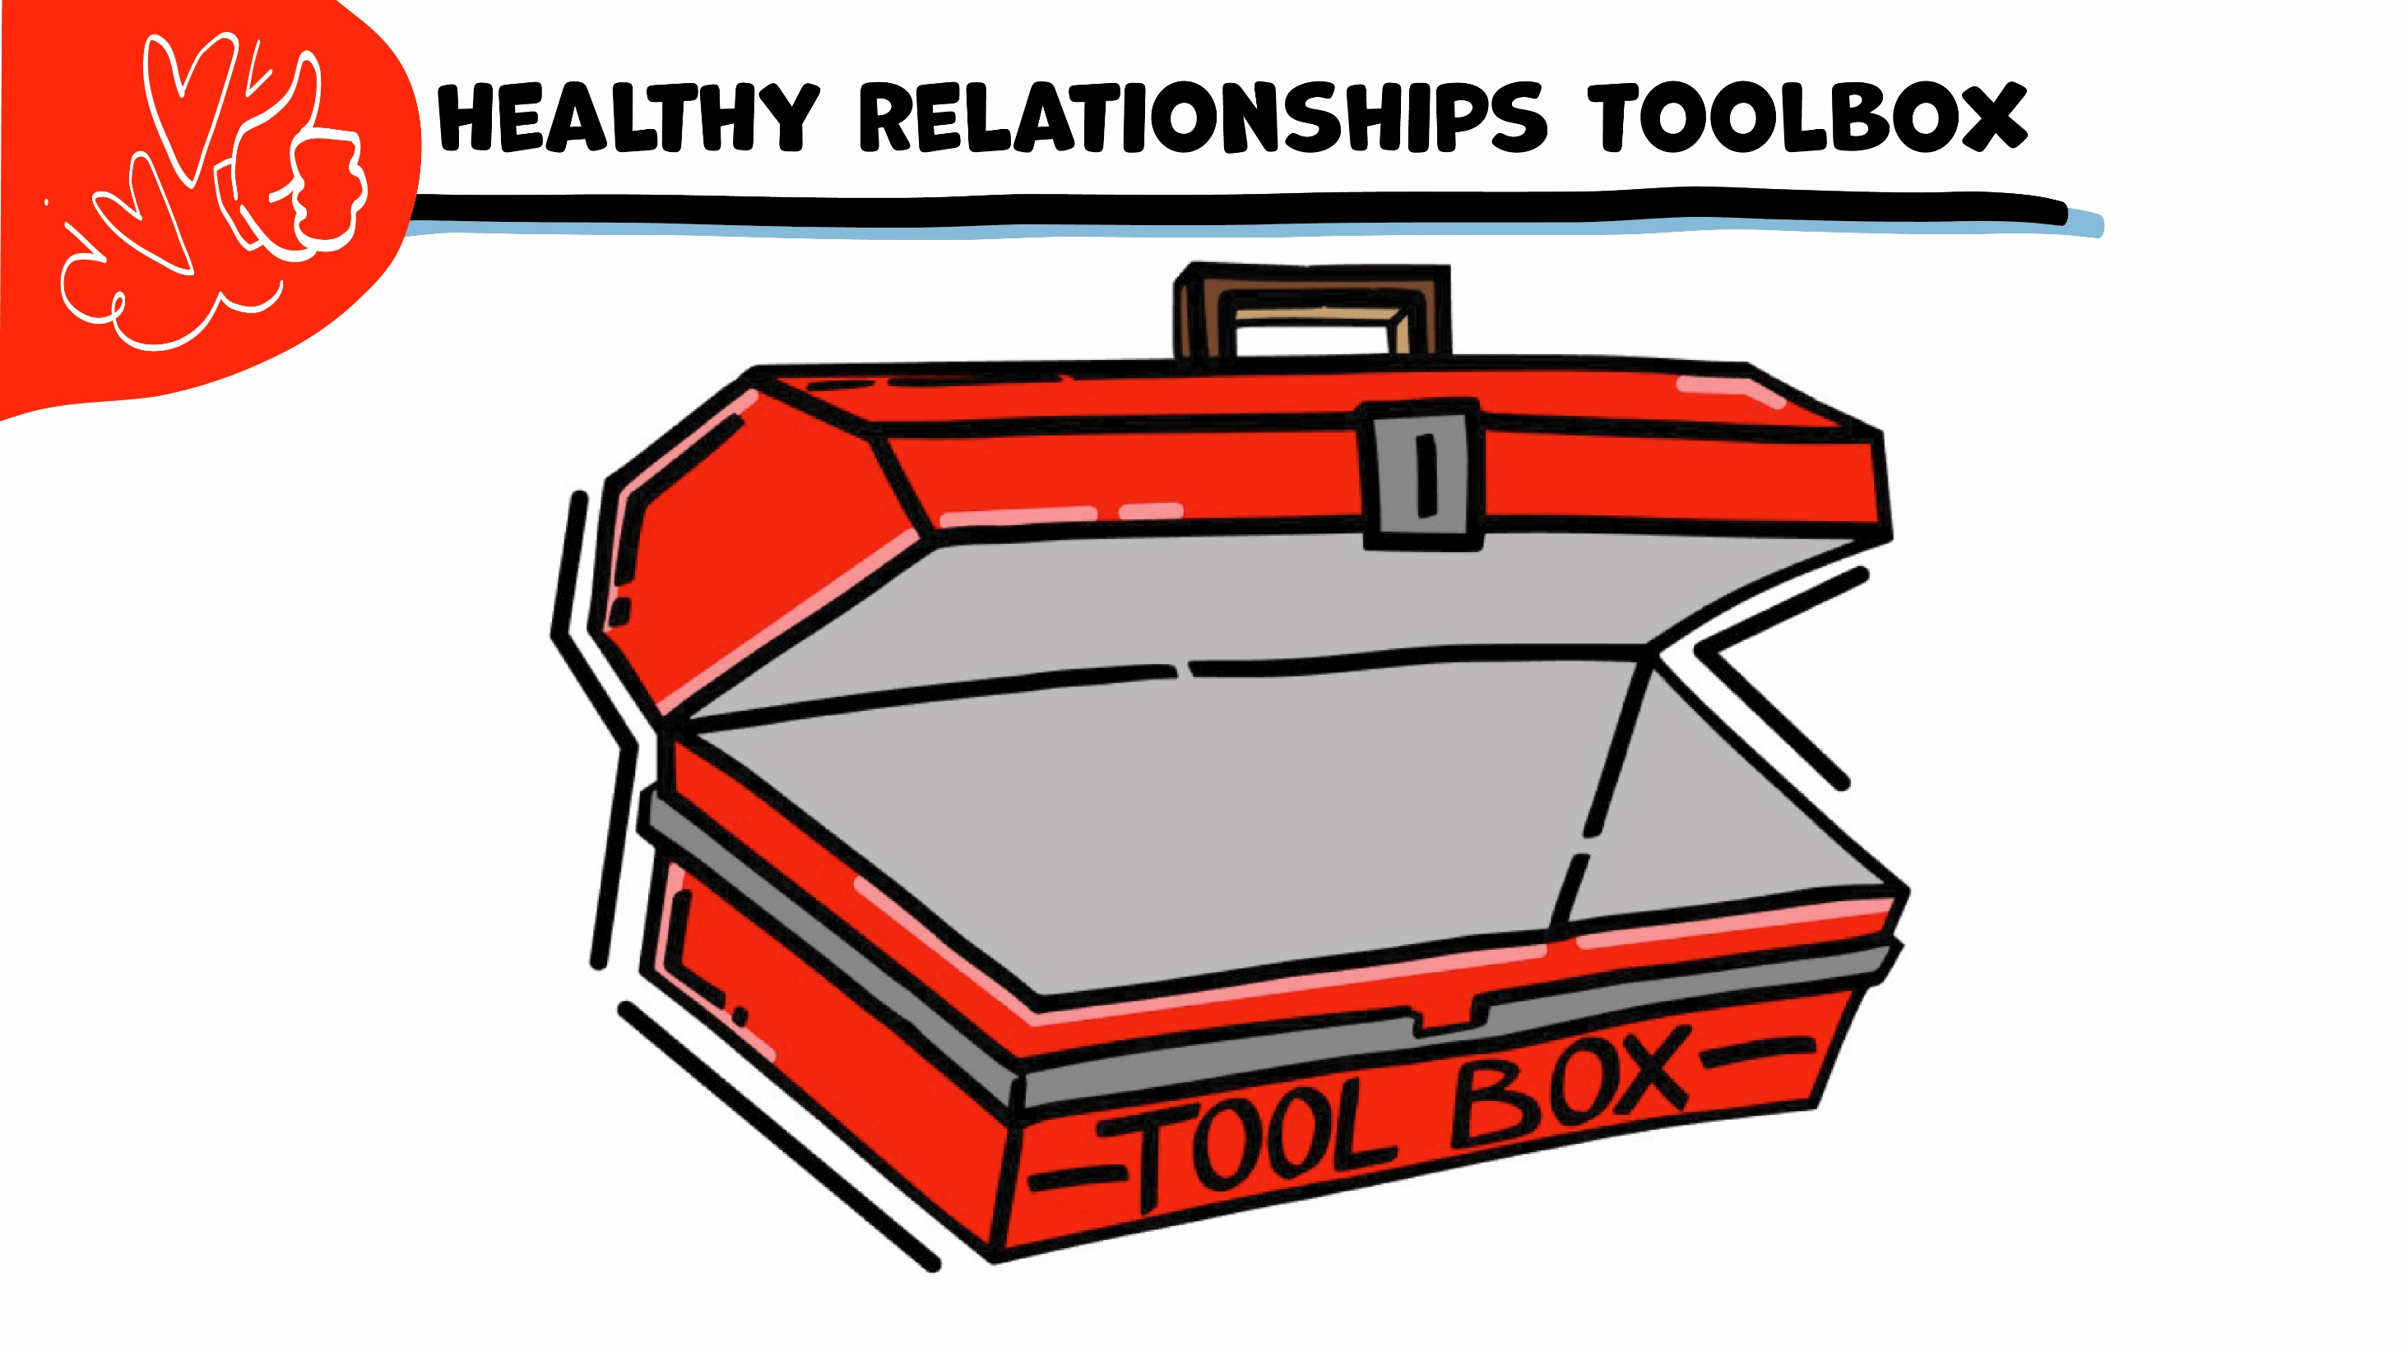
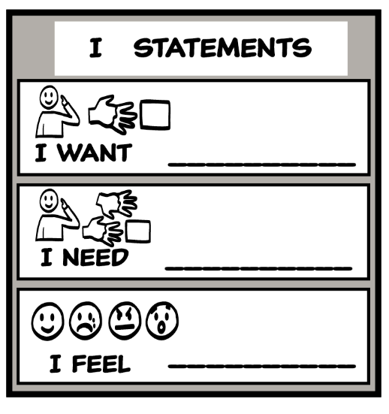
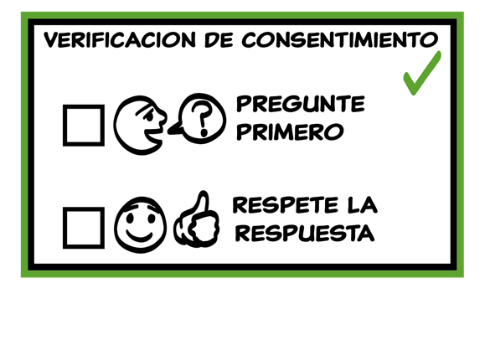
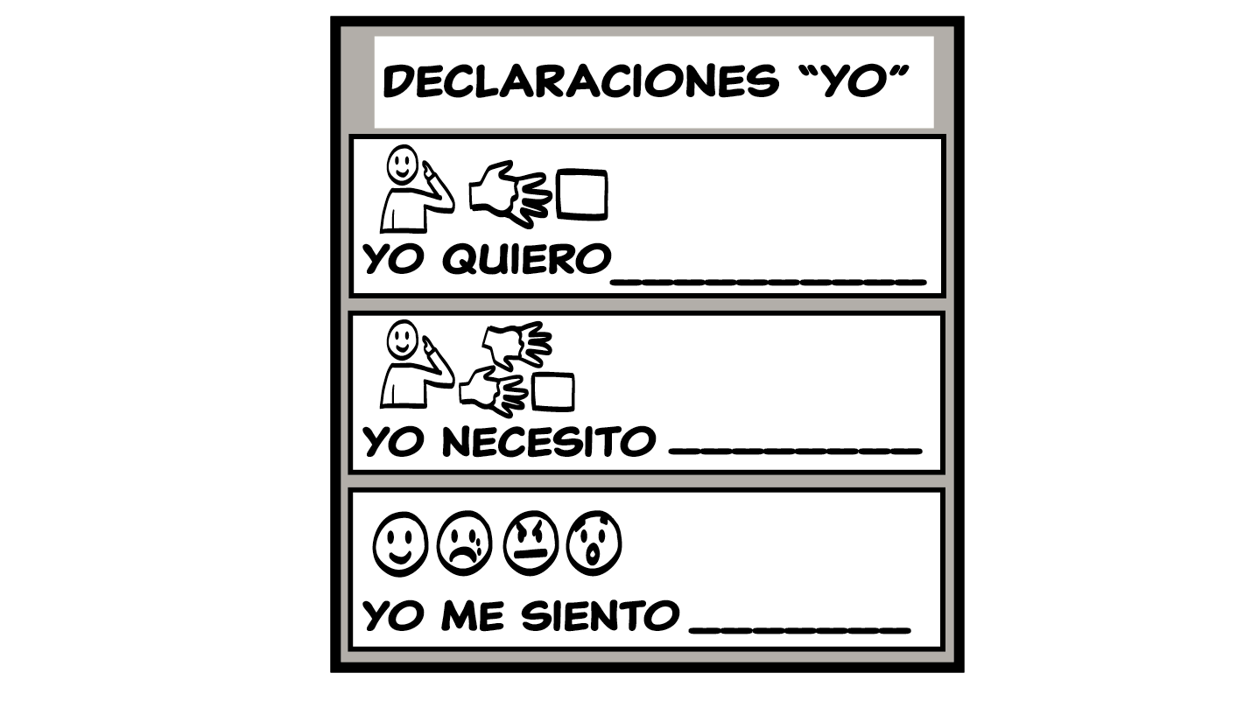
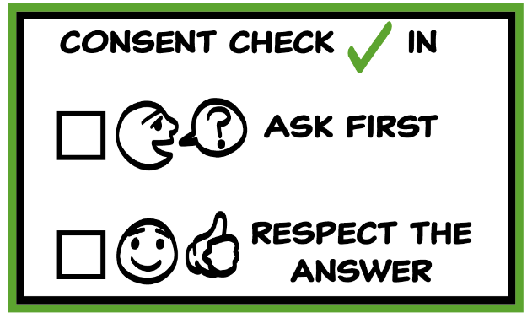
Caja de herramientas para una sana relación
© 2023 Programa de Servicios de SAFE para Personas con Discapacidades
Notes:
Use la gran caja de herramientas de la clase para repasar las herramientas para relaciones sanas (Declaraciones “yo”, Mapa de relaciones, ¡NO! y Verificación de consentimiento). Pida al grupo que retire una herramienta a la vez y que hable sobre qué es y cómo se usa. Puede ser de gran ayuda para este repaso si proporciona al grupo situaciones específicas en qué pensar detenidamente. Por ejemplo, podría preguntar: “Si su amigo/a/ue le miente, ¿cuál sería una Declaración “yo” que podría usar para hacerle saber cómo se siente?” Quizás incluso considere usar ejemplos de situaciones que han ocurrido recientemente en su salón de clase, siempre y cuando no quebranten la confidencialidad del grupo. También puede pedir al grupo que conecte las herramientas de la caja a sus relaciones actuales. Podría decir: “¿Alguien puede contarme sobre algo que está sucediendo ahora en sus vidas, con lo que la caja de herramientas pudiera ayudarles?”.
Las instrucciones sobre cómo usar cada herramienta para relaciones sanas se encuentran en las siguientes clases:
Declaraciones “yo”: clases 2 y 3
Mapa de relaciones: clase 4
¡NO!: clase 5
Verificación de consentimiento: clase 6

Slide 3
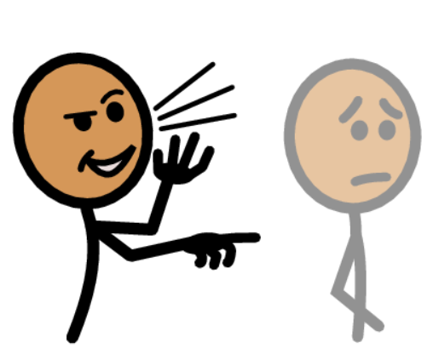
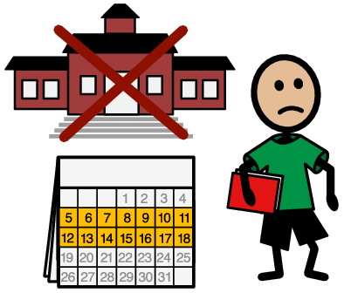
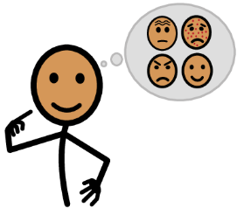
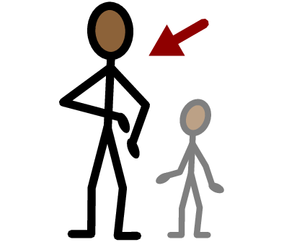
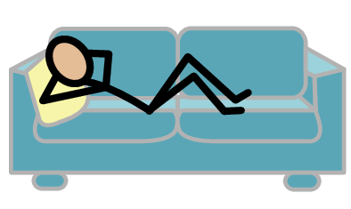
PALABRAS IMPORTANTES
Acoso sexual
Silbido/ comentario indecoroso
No deseado
Contacto
Hablar
Sí
No
Escuela
Trabajo
Comunidad
Suspendido/a/e
Despedido/a/e
Yo necesito ayuda
Tengo una pregunta
Confianza
Persona adulta
Tomar un descanso
Yo me siento
Feliz
Triste
Enojado/a/e
Asustado/a/e
Copyright © 2022 SymbolStix, LLC. Todos los deechos reservados. Usado con autorización.
Notes:
Puede imprimir esta diapositiva por separado para que cada estudiante pueda usar la hoja Palabras importantes como tablero de comunicación durante la clase. Repase las palabras con las definiciones que se sugieren a continuación. Para que puedan entender mejor, puede pedir al grupo que aporte sus propias definiciones para las palabras del vocabulario o que proporcione un enunciado o una situación con la palabra nueva.
Acoso sexual: palabras o contacto sexual no deseados
Silbido/comentario indecoroso: cuando alguien silba o hace un ruido o comentario sexual a una persona en la calle. Esto sucede más comúnmente a mujeres que a personas de otros géneros
No deseado: algo que a alguien no le gusta
Contacto: poner las manos en algo
Hablar: cuando se usan palabras, señas o imágenes para decirle algo a alguien
Escuela: un lugar a donde se va para tomar clases
Trabajo: un lugar a donde se va para trabajar
Comunidad: lugares a donde van las personas que viven en la misma área, como un restaurante o un parque
Suspendido: cuando la escuela le dice que no puede regresar por varios días
Despedido: cuando le dicen en el trabajo que ya no tiene empleo o trabajo

Slide 4
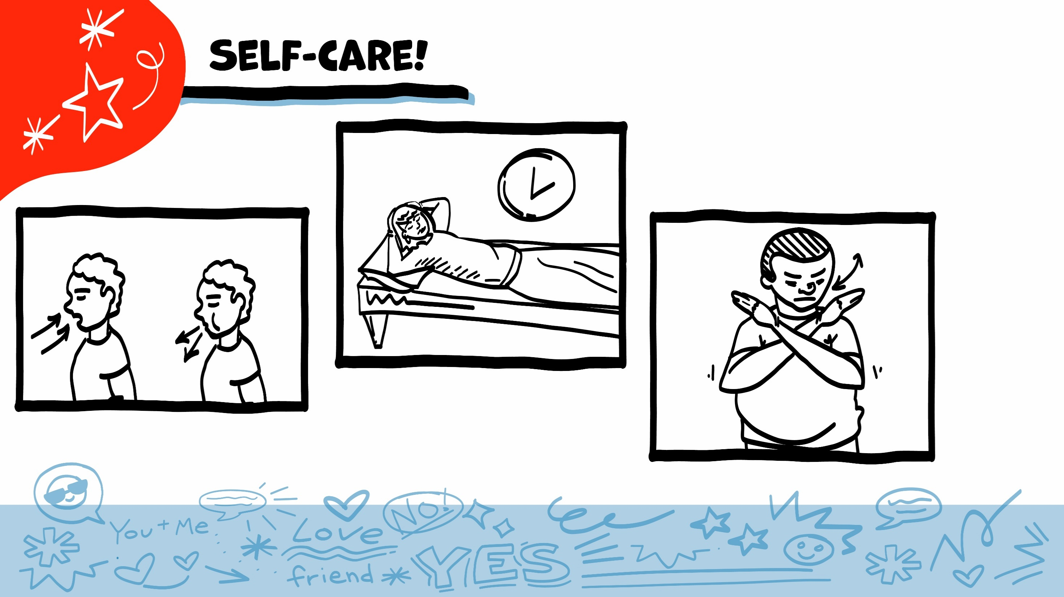
¡AUTOCUIDADO!
© 2023 Programa de Servicios de SAFE para Personas con Discapacidades
Notes:
Diga: Como parte de la clase de hoy, hablaremos sobre cosas que personas hacen o dicen que hacen que otra persona no se sienta segura. Quizás les de pena al hablar sobre esto o se asusten o les angustie. Recuerden verificar con ustedes mismos y de cuidarse durante la clase. Si se sienten abrumados, siempre pueden hacer unas respiraciones profundas, tomar un descanso o no participar en una actividad. Siempre pueden hablar conmigo después de la clase o con algún adulto de su círculo de confianza (círculo verde).

Slide 5
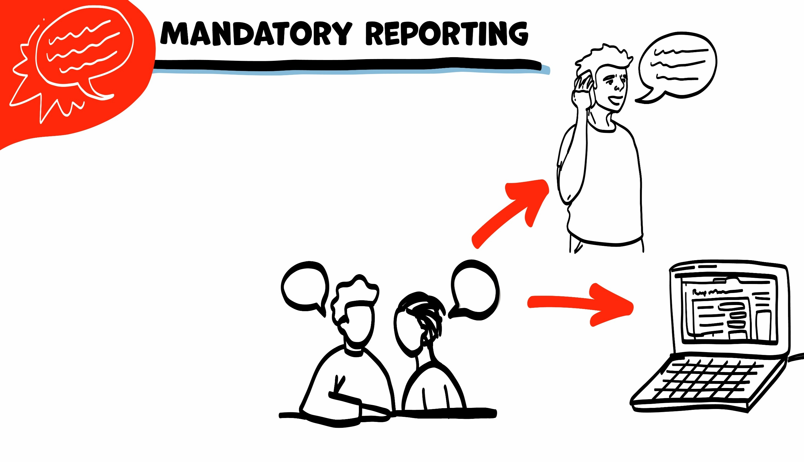
Denuncia obigatoria
Si alguien les lastima, yo tengo que conseguir ayuda. Consigo ayuda informando a Servicios de Protección a Adultos (Adult Protective Services, APS).
Si necesito informar a APS, se lo diré primero a usted. Podemos hacer la denuncia por teléfono o por computadora.
© 2023 Programa de Servicios de SAFE para Personas con Discapacidades
Notes:
Diga: Quiero recordar a todo el mundo aquí que tengo la obligación de denunciar a Servicios de Protección a Adultos o APS. ¿Alguien recuerda lo que eso significa? Normalmente, lo que comentamos en la clase se queda en la clase, a menos de que yo tenga su consentimiento para compartirlo. Este es un lugar privado y seguro para hacer preguntas sobre sus cuerpos y el sexo. Pero, si me dicen que alguien les lastima a ustedes o a otra persona, necesito denunciarlo a Servicios de Protección a Adultos. Yo necesitaría que ustedes o la otra persona ayuden para que ya no les lastimen. ¿Alguien tiene alguna pregunta sobre eso?

Slide 6
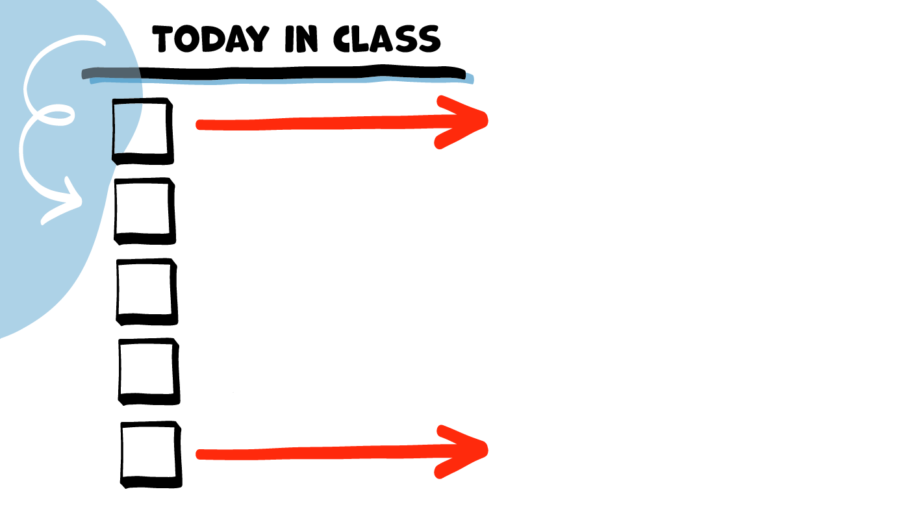
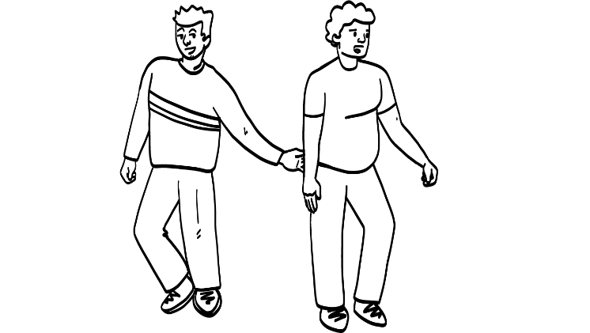
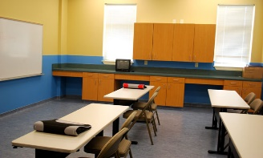
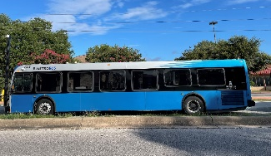
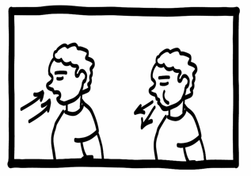
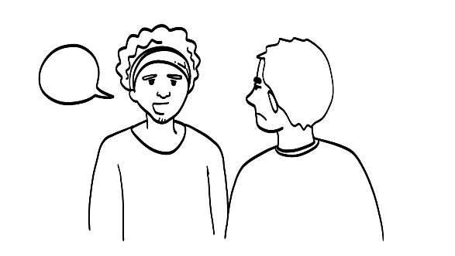
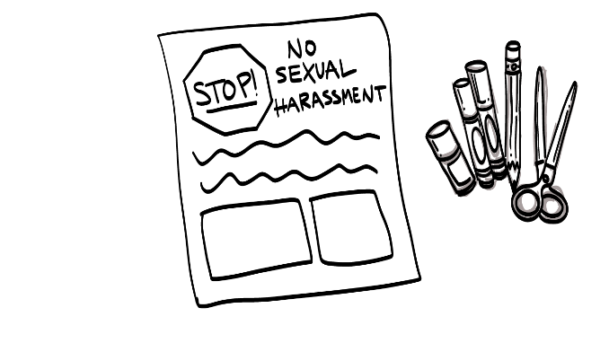
LA CLASE DE HOY
¿Qué es el acoso sexual?
Escuela, trabajo y comunidad
Descanso para el cerebro
¿Qué puede hacer?
SE PROHIBE EL ACOSO SEXUAL
Actividad de póster
¡ALTO!
© 2023 Programa de Servicios de SAFE para Personas con Discapacidades
Notes:
Lea la agenda. Como opción, puede pedir que alguien se ofrezca para leer la agenda.

Slide 7
Levante la mano si…
© 2023 Programa de Servicios de SAFE para Personas con Discapacidades
Notes:
Comience la clase ayudando al grupo a entender cómo el acoso sexual se conecta con sus vidas. Después de cada declaración a continuación, dé al grupo tiempo para procesarla y decidir si desean levantar la mano.
Diga: Levante la mano si:
- Tienen un trabajo.
Quieren un trabajo.
Quieren que su trabajo sea un lugar más seguro.
Quieren que su escuela sea un lugar más seguro.
Quieren que su comunidad sea un lugar más seguro.
Hoy hablaremos sobre el acoso sexual. El acoso sexual puede hacer que las personas no se sientan seguras en la escuela, el trabajo o en la comunidad. Hablaremos sobre qué es y qué pueden hacer para detenerlo.

Slide 8
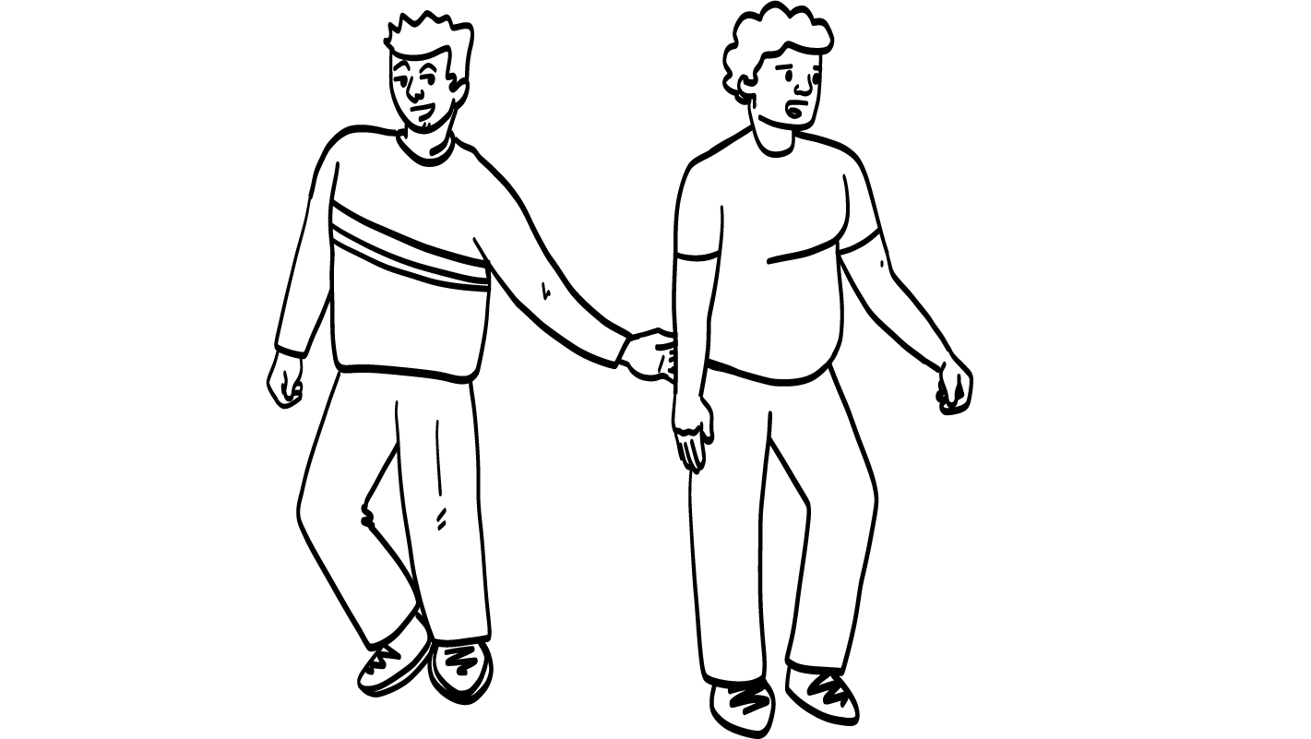
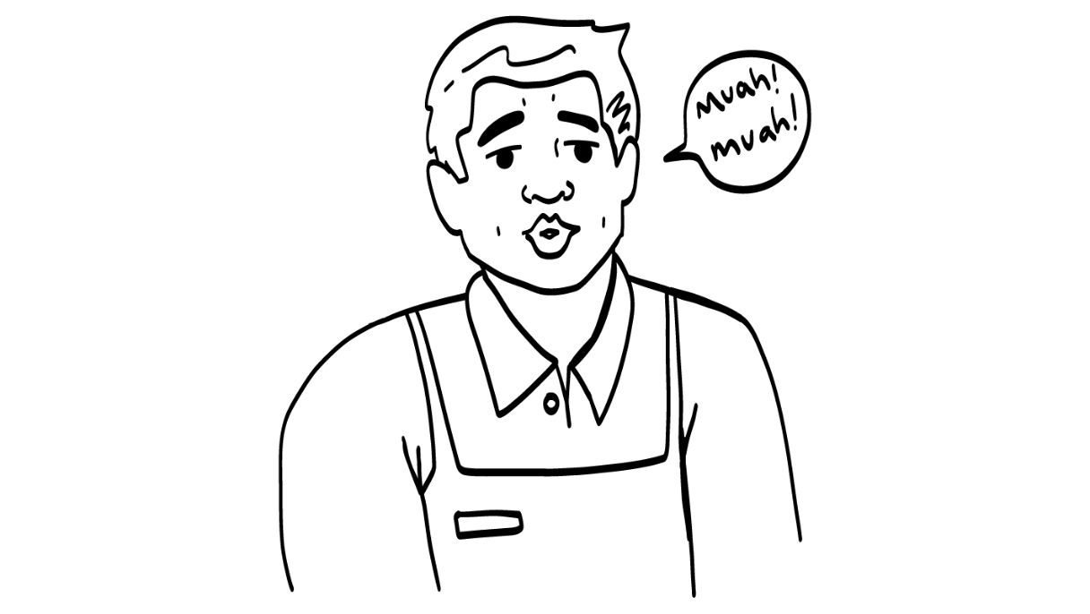
¡Hola Sexi!
El acoso sexual es palabras o contacto sexual no deseados.
© 2023 Programa de Servicios de SAFE para Personas con Discapacidades
Notes:
Diga: El acoso sexual es palabras o contacto sexual no deseados. El acoso sexual puede ser comentarios no deseados sobre el cuerpo o partes del cuerpo de alguien o pedir a personas que hagan cosas sexuales que no quieren hacer. También puede ser contacto no deseado. “No deseado” significa que a la persona no le gustan las palabras o el contacto sexuales.
Algunas veces, el acoso sexual puede ser cosas pequeñas como alguien mirándole fijamente o de manera sexual. El acoso sexual también puede ser palabras que parecen amables, pero la manera en que se dicen les hace sentir incómodos o inseguros. Por ejemplo, un extraño que le grita: “¡Eres hermosa!” o “Qué bien te ves!” al caminar por la calle es acoso sexual.

Slide 9
El acoso sexual hace que una persona se sienta
Me da asco
Nervioso/a/e
Triste
Enojado/a/e
Asustado/a/e
© 2023 Programa de Servicios de SAFE para Personas con Discapacidades
Notes:
Diga: El acoso sexual no está bien. El acoso sexual hace que las personas se sientan tristes, asustadas, enojadas o les da asco.

Slide 10
LA CLASE DE HOY
¿Qué es el acoso sexual?
Descanso para el cerebro
¿Qué puede hacer?
SE PROHIBE EL ACOSO SEXUAL
Actividad de póster
¡ALTO!
© 2023 Programa de Servicios de SAFE para Personas con Discapacidades
Notes:
Diga: Ahora que hemos hablado sobre qué es el acoso sexual, veamos dónde puede suceder.

Slide 11
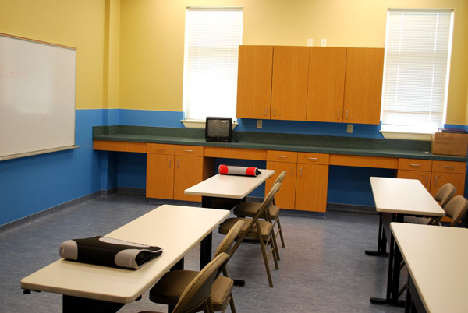
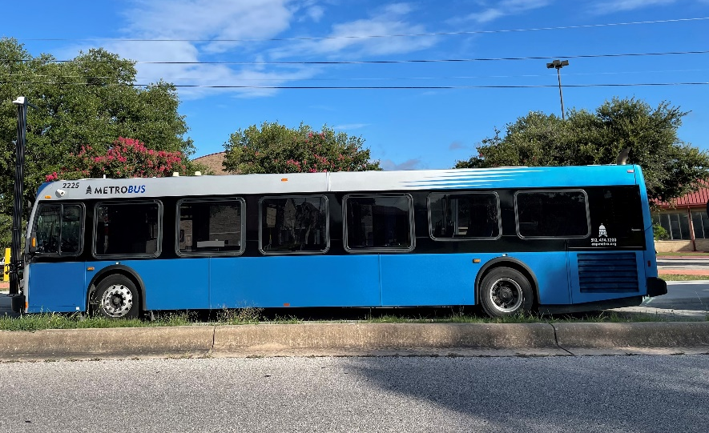
El acoso sexual puede suceder en la escuela, el trabajo o en la comunidad.
© 2023 Programa de Servicios de SAFE para Personas con Discapacidades
Notes:
Diga: El acoso sexual puede suceder en la escuela, en el trabajo o en la comunidad.

Slide 12
El acoso sexual en la escuela
https://www.youtube.com/watch?v=p7IcCdm-zgw
© 2023 Programa de Servicios de SAFE para Personas con Discapacidades
Notes:
Diga: Veremos un video que habla sobre cómo se ve y oye el acoso sexual en la escuela.

Slide 13
El acoso sexual en la escuela
En la escuela, es en contra de las reglas:
Que un/a/e estudiante diga cosas sexuales o toque a otro/a/e estudiante sin consentimiento
Que un/a/e estudiante diga cosas sexuales o toque a un maestro sin consentimiento
Que un maestro diga cosas sexuales o toque a un/a/e estudiante sin consentimiento
Estudiante
Estudiante
Estudiante
Maestro/a/e
Maestro/a/e
Estudiante
© 2023 Programa de Servicios de SAFE para Personas con Discapacidades
Notes:
Diga: Así como vimos en el video, si un estudiante dice cosas sexuales no deseadas o otro estudiante o toca a otro estudiante sin consentimiento, eso es acoso sexual. Tampoco está bien que un estudiante diga cosas sexuales a un maestro o que toque a un maestro sin consentimiento. Si un maestro dice cosas sexuales a un estudiante o toca a un estudiante sin consentimiento, eso también es acoso sexual.

Slide 14
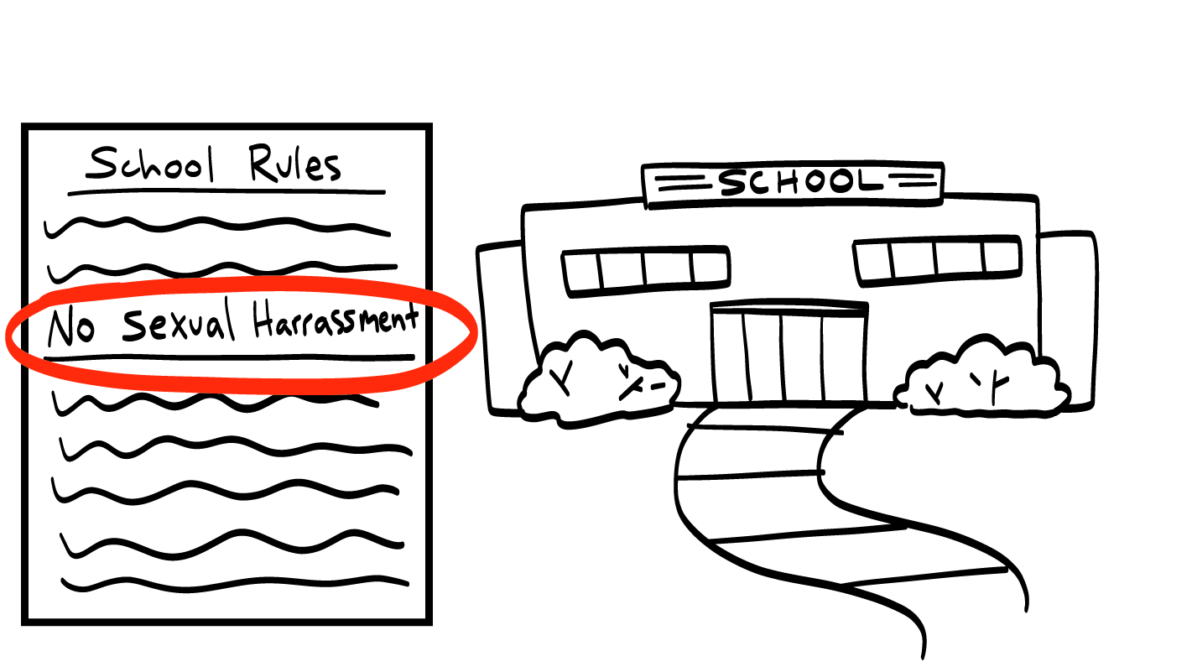
El acoso sexual en la escuela
REGLAS ESCOLARES
ESCUELA
Se prohíbe el acoso sexual
Si acosa sexualmente en el escuela, se puede meter en problemas y no podrá ir a la escuela.
© 2023 Programa de Servicios de SAFE para Personas con Discapacidades
Notes:
Diga: Todo el mundo tienen el derecho a sentirse seguros en la escuela. ¡El acoso sexual en la escuela es contra de las reglas! Pueden meterse en serios problemas en la escuela si acosan sexualmente a otro estudiante o a un maestro. Es posible que los suspendan, lo que significa que no podrían ir a la escuela por un tiempo.
Si alguien les acosa sexualmente en la escuela, no es su culpa. Pueden pedir ayuda a una persona adulta de su círculo de confianza (círculo verde). Más adelante hablaremos más sobre cómo conseguir ayuda.

Slide 15
El acoso sexual en el trabajo
https://www.youtube.com/watch?v=H4jhlKJ2ai4
© 2023 Programa de Servicios de SAFE para Personas con Discapacidades
Notes:
Diga: Ahora hablaremos sobre el acoso sexual en el trabajo. Veamos un video de cómo se ve y oye el acoso sexual en el trabajo.

Slide 16
El acoso sexual en el trabajo
En el trabajo, es en contra de las reglas:
Que un/a/e jefe/a diga cosas sexuales o toque a un/a/e trabajador/a/e sin consentimiento
Que un/a/e trabajador/a/e cosas sexuales o toque a un/a/e cliente sin consentimiento
Que un/a/e trabajador/a/e diga cosas sexuales o toque a un jefe o a un/a/e compañero/a/e de trabajo sin consentimiento
Que un/a/e cliente diga cosas sexuales o toque a un/a/e trabajador/a/e sin consentimiento
Jefe/a
Trabajador/a/e
Cliente
Trabajador/a/e
Trabajador/a/e
Trabajador/a/e
© 2023 Programa de Servicios de SAFE para Personas con Discapacidades
Notes:
Diga: El acoso sexual en el trabajo lo puede hacer un jefe a su trabajador, o un trabajador a su jefe. También es acoso sexual si un compañero de trabajo dice o hace cosas sexuales no deseadas a otro compañero de trabajo. Por último, si un cliente dice o hace cosas sexuales no deseadas a un trabajador, o un trabajador dice o hace cosas sexuales no deseadas a un cliente, eso es acoso sexual también.

Slide 17
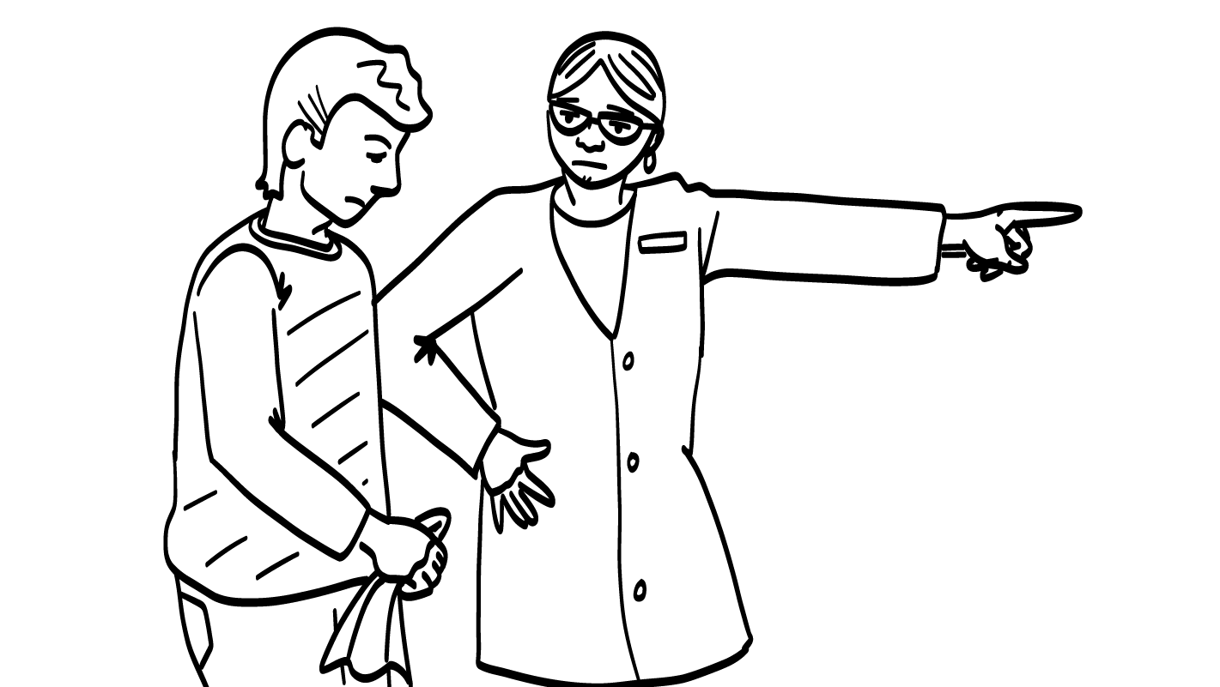
El acoso sexual en el trabajo
Si acosa sexualmente a alguien en el trabajo, pueden despedirlo/a/e y puede ser difícil encontrar otro trabajo.
© 2023 Programa de Servicios de SAFE para Personas con Discapacidades
Notes:
Diga: Todo el mundo siempre debe sentirse seguro en el trabajo. Ustedes tienen derechos en su trabajo. El acoso sexual en el trabajo es ilegal. Esto significa es contra la ley.
Si acosan sexualmente a alguien en el trabajo, podrían meterse en problemas con su jefe. Incluso podrían despedirlos, lo que significa que ya no tendrían un trabajo. Podría ser difícil encontrar otro trabajo. Incluso alguien podría demandarlos. Una demanda es cuando alguien va frente a un juez y dice que ustedes lo acosaron sexualmente. Es posible que tenga que pagarle dinero a esa persona. Nunca está bien acosar sexualmente a alguien.
Si los han acosado sexualmente en el trabajo, no es su culpa. Pueden pedir ayuda a una persona adulta de su círculo de confianza (círculo verde). Más adelante hablaremos más sobre cómo conseguir ayuda.

Slide 18
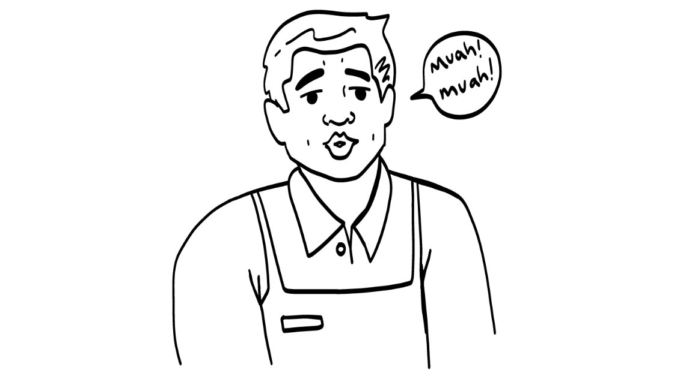
Acoso sexual en la comunidad
¡Hola Sexy!
El acoso sexual puede suceder en la calle, en el camión, en un restaurante o en otro lugar de la comunidad, como en un gimnasio.
© 2023 Programa de Servicios de SAFE para Personas con Discapacidades
Notes:
Diga: El acoso sexual también puede suceder en la comunidad. Puede suceder en la calle, en el camión, en un restaurante o en otro lugar de la comunidad, como en el YMCA.

Slide 19
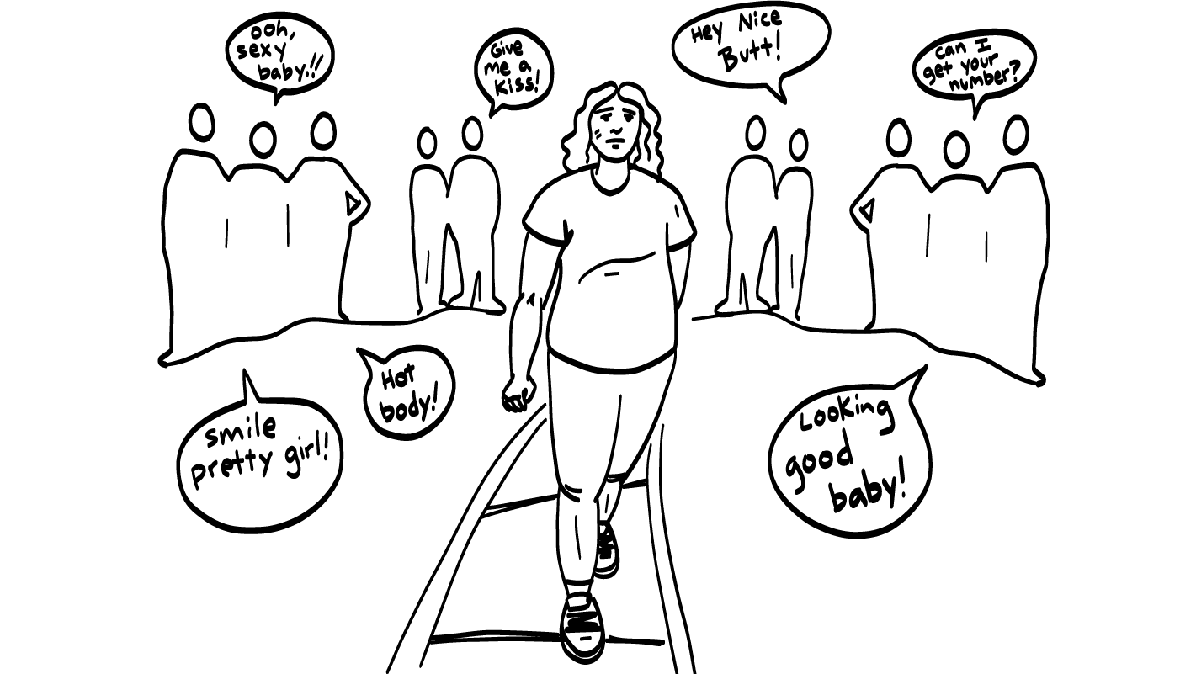
Silbidos o comentarios indecorosos
¡Oh, nena sexy!
¡Qué buen tresero!
¡Dame
un beso!
¿Me das tu teléfono?
¡Qué cuerpazo!
¡Te ves muy bien, nena!
¡Sonríe, mamasita!
Notes:
Diga: Un tipo de acoso sexual en la comunidad son los silbidos o comentarios indecorosos. Los silbidos o comentarios indecorosos es cuando alguien silba o hace un ruido o comentario sexual a una persona en la calle. Es más común que se hagan a las mujeres que a personas de otros géneros.
Algunas veces las personas dicen que es un cumplido. Piensan que es aceptable porque están diciendo que alguien es bonita o atractiva. La verdad es que los silbidos o comentarios indecorosos hacen que las personas sientan mucho miedo e inseguridad. Es normal ver a alguien y pensar que es linda, sexy o hermosa. Pero eso es algo que se piensa, no algo que se dice. No está bien silbar o hacer comentarios indecorosos a alguien.

Slide 20
DESCANSO PARA EL CEREBRO
© 2023 Programa de Servicios de SAFE para Personas con Discapacidades
Notes:
Diga: Eso fue mucha información, ¡y van muy bien! Tomemos un breve descanso para el cerebro antes de continuar con la clase.
A continuación, se presentan tres ideas para dar al grupo una breve oportunidad de descanso para el cerebro. Siéntese con la libertad de aportar sus propias ideas para descansos para el cerebro que funcionen mejor para su grupo.
Respiración a cinco dedos
Para este ejercicio, pida al grupo que coloquen una mano enfrente de su pecho con sus cinco dedos abiertos. Luego, que usen el dedo índice de la otra mano para trazar hacia arriba y abajo por cada uno de los cinco dedos, comenzando por el pulgar. A medida que tracen hacia arriba por un dedo, respiran hacia adentro. A medida que tracen hacia abajo por un dedo, respiran hacia afuera. Cuando respiran hacia fuera en el dedo meñique, les puede decir que sacudan sus manos y brazos. Al avanzar el año escolar, puede pedir a alguien del grupo que dirija este ejercicio para sus pares.
Si este ejercicio no es físicamente accesible para su grupo, puede mostrar el trazado con su propia mano para el grupo a medida que respiren hacia adentro y hacia afuera.
Descanso para estirarse
Dirija al grupo a través de una serie de estiramientos básicos. Estos pueden realizarse en una silla o de pie, dependiendo de las necesidades de adaptación de su grupo. Algunas ideas incluyen alcanzar hacia el cielo, estirar un brazo a la vez atravesando el pecho, alcanzar hacia los pies, girar la cabeza de lado a lado, etc. Pida al grupo que sostengan una pose mientras usted cuente hasta diez. Al avanzar el año escolar, puede pedir a alguien del grupo que dirija los estiramientos para sus pares.
El baile
Si les gusta bailar, puede tocar una canción breve para que bailen. Esto es particularmente efectivo si puede encontrar una canción relacionada con el tema de la clase de esa semana.

Slide 21
LA CLASE DE HOY
¿Qué es el acoso sexual?
Descanso para el cerebro
¿Qué puede hacer?
SE PROHIBE EL ACOSO SEXUAL
Actividad de póster
¡ALTO!
© 2023 Programa de Servicios de SAFE para Personas con Discapacidades
Notes:
Diga: En seguida, hablaremos sobre las diferencias entre el coqueteo y el acoso sexual.

Slide 22
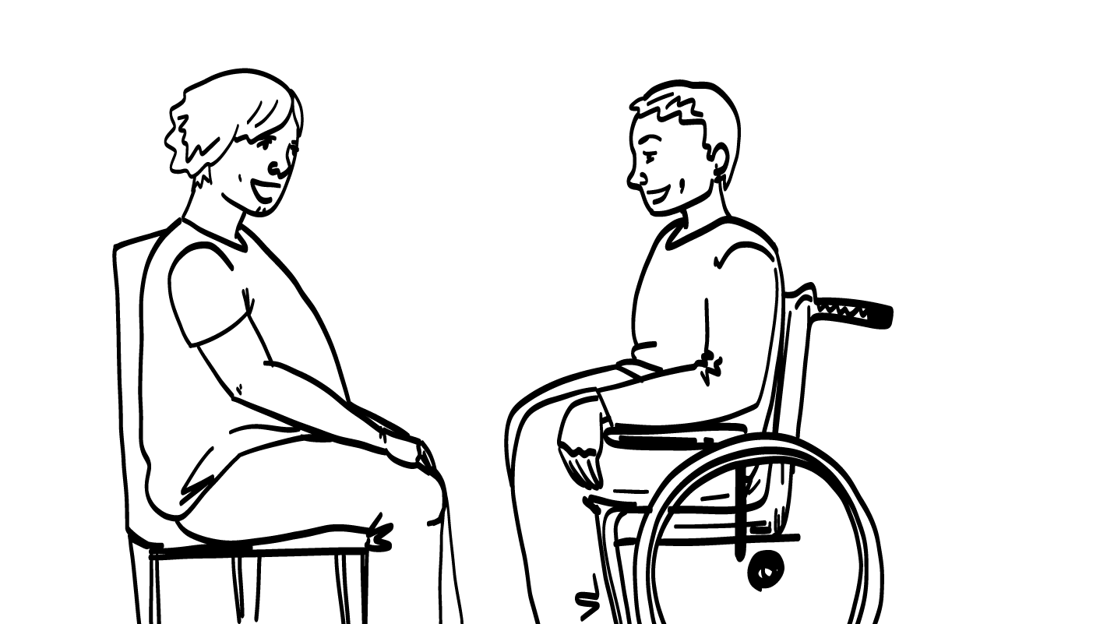
¿Coqueteo o acoso sexual?
Coqueteo:
Las dos personas se sienten bien
Las dos personas coquetean.
Acoso sexual:
Solo una persona se siente bien.
Solo una persona dice o hace cosas sexuales.
© 2023 Programa de Servicios de SAFE para Personas con Discapacidades
Notes:
Diga: Hace unas semanas hablamos sobre el coqueteo. Recuerden: el coqueteo es cosas que las personas hacen o dicen para hacer a alguien saber que tienen sentimientos románticos o sexuales hacia otra persona. El coqueteo y el acoso sexual son muy diferentes.
En el coqueteo, las dos personas participan. En el acoso sexual, solo una persona dice o hace cosas sexuales. Piensen en los silbidos y comentarios indecorosos. ¿Participan las dos personas, o solo una?
Dé al grupo suficiente tiempo para procesar la pregunta y tomar sus decisiones.
Diga: Solo una persona participa en los silbidos y comentarios indecorosos. Eso es acoso sexual.
En el caso de coqueteo, las dos personas se sienten bien. Las dos personas se están divirtiendo. En el caso del acoso sexual, quizás una persona se sienta bien, pero la otra se siente mal, asustada, rara o no se siente segura. ¿Cómo podría verse alguien si se siente feliz y bien?
Dé al grupo suficiente tiempo para procesar la pregunta y tomar sus decisiones.
Diga: Alguien podría sonreír y mirarlos. Incluso podría reír y acercarse más para hablar con ustedes. Si alguien no hace esas cosas, o si no están seguros si alguien se siente bien hablando con ustedes, ¡necesitan preguntar! Obtengan su consentimiento. Podrían decir: “Yo me estoy divirtiendo. ¿Está bien si sigo hablando con usted?”
Recuerden que el acoso sexual no es bienvenido. En el acoso sexual, no hay consentimiento. El coqueteo es bienvenido y con base en el consentimiento. El coqueteo es aceptable, pero el acoso sexual no lo es.

Slide 23
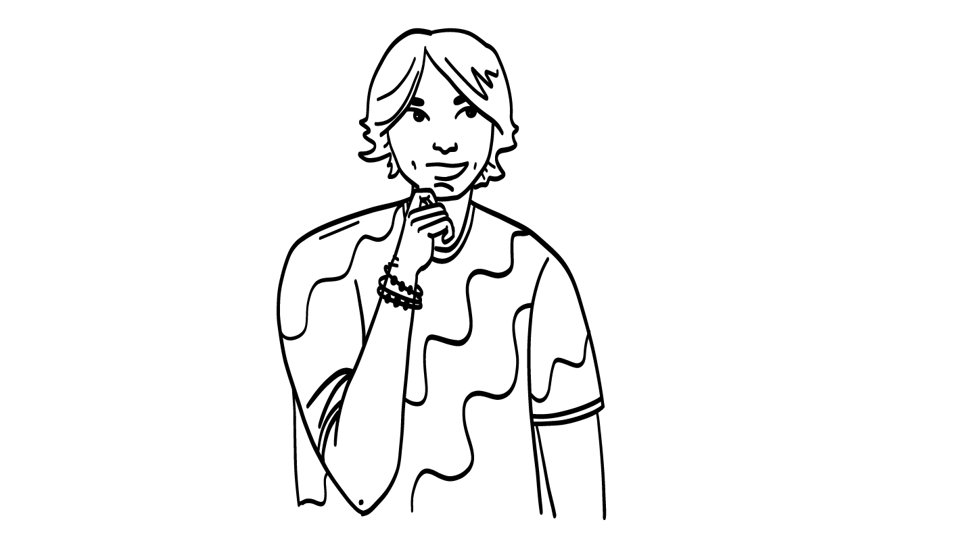
Deténgase y piense
¿Tengo consentimiento para hacer o decir esto? ¿Pregunté?
¿Está bien decir o hacer esto aquí?
¿Qué sucederá si digo o hago esto?
ALTO
© 2023 Programa de Servicios de SAFE para Personas con Discapacidades
Notes:
Diga: Entonces, ¿cómo saben qué está bien decir o hacer y qué no está bien decir o hacer? Deben detenerse y pensar. Pueden usar estas tres preguntas para ayudarles a decidir qué está bien y qué no está bien.
¿Tengo consentimiento para hacer o decir esto? ¿Pregunté? Recuerden, para que sea consentimiento, las dos personas necesitan pensar claramente y dar un sí con emoción. No está bien presionar o intentar forzar a alguien a hablar con ustedes o a hacer cosas sexuales con ustedes.
¿Está bien decir o hacer esto aquí? ¿Es esto algo público o privado? Incluso si tiene consentimiento, no está bien decir o hacer cosas sexuales en público. No deberán decir o hacer cosas sexuales en la escuela, en el trabajo o en lugares públicos como un parque o un cine.
¿Qué sucederá si dicen o hacen esto? ¿Hará que alguien se sienta incómoda? Si hará que alguien no se sienta segura, ¡no deberán hacerlo!
Si no están seguros de una respuesta a una de estas tres preguntas, hablen con una persona adulta de su círculo de confianza (círculo verde). Necesitan estar totalmente seguros de que está bien decir o hacer algo antes de decirlo o hacerlo.

Slide 24
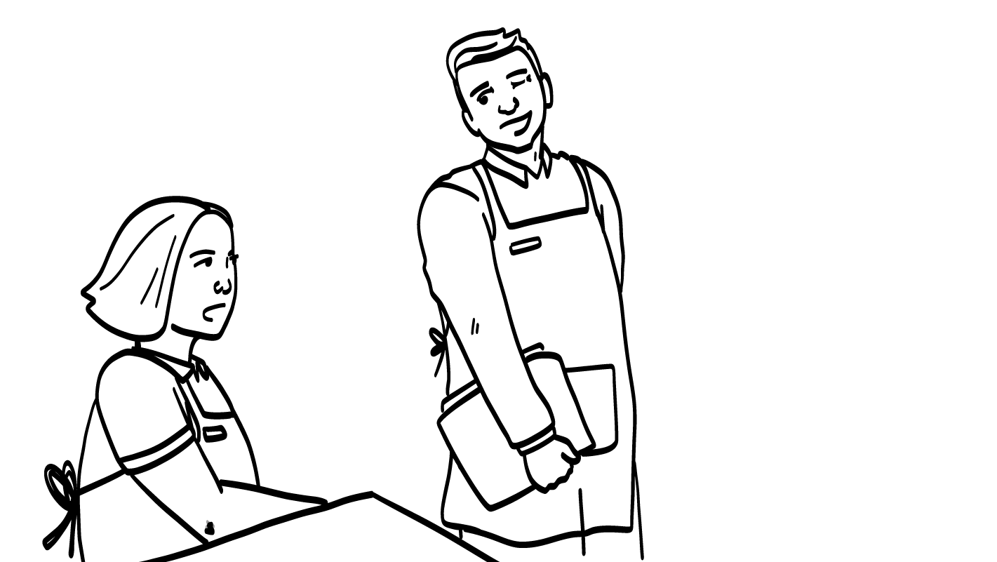
¿Amabilidad o acoso sexual?
¡Te ves sexi!
Su jefe/a le dice que se ve sexi en su uniforme de trabajo.
Acoso
sexual
Amabilidad
© 2023 Programa de Servicios de SAFE para Personas con Discapacidades
Notes:
Diga: Practiquemos. Yo leeré la pantalla, y quiero que ustedes decidan si es una situación de amabilidad o de acoso sexual.
Su jefe le dice que se ve sexi en su uniforme de trabajo. ¿Está siendo amable su jefe, o es esto acoso sexual? Muestren un pulgar hacia arriba si es amabilidad o un pulgar hacia abajo si es acoso sexual.
Dé al grupo suficiente tiempo para procesar la pregunta y tomar sus decisiones.
Diga: ¡Esto es acoso sexual! Su jefe está ahí para ayudarles en su trabajo. No deben intentar salir con ustedes, hablar con ustedes sobre su cuerpo o tocarlos de manera sexual. Si esto sucede, necesitan pedir ayuda de inmediato.

Slide 25
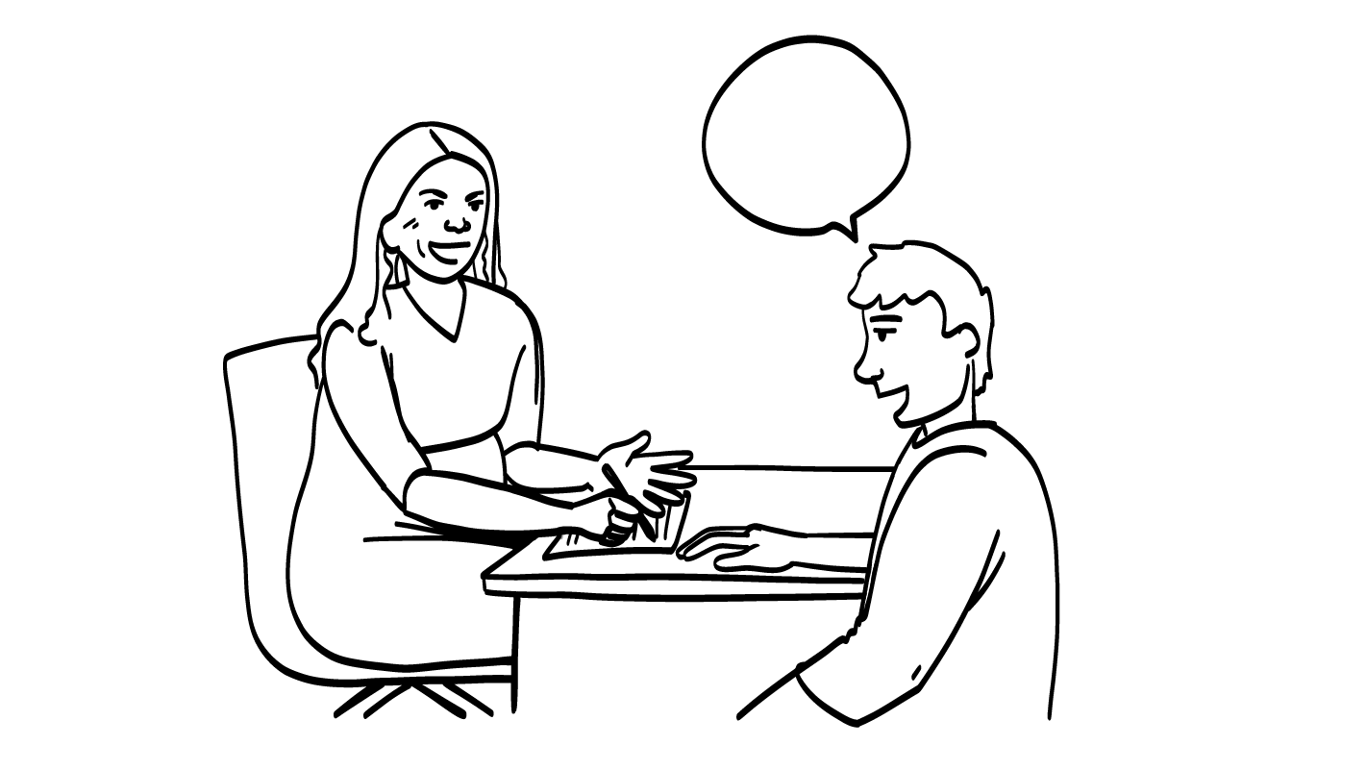
¿Amabilidad o acoso sexual?
¡Tu camisa está supergenial!
Su compañero/a/e de trabajo le dice que su camisa está genial.
Acoso
sexual
Amabilidad
© 2023 Programa de Servicios de SAFE para Personas con Discapacidades
Notes:
Diga: Hagamos otro ejemplo. Su compañero de trabajo le dice que su camisa está genial. ¿Es esto ser amable, o es acoso sexual? Muestren un pulgar hacia arriba si es amabilidad o un pulgar hacia abajo si es acoso sexual.
Dé al grupo suficiente tiempo para procesar la pregunta y tomar sus decisiones.
Diga: ¡Esto es ser amable! Esto no es acoso sexual. Está bien hacer un cumplido a alguien por su ropa.

Slide 26
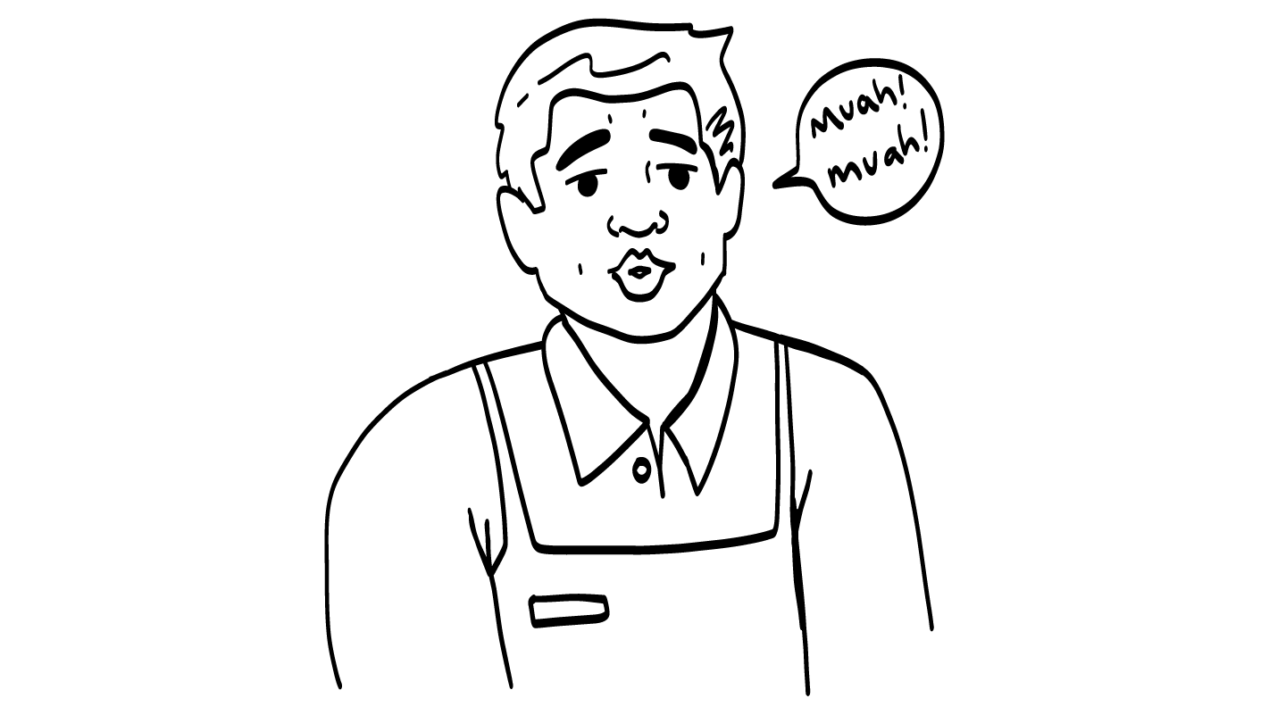
¿Amabilidad o acoso sexual?
Su compañero/a/e de trabajo le hace ruido de besos.
Acoso
sexual
Amabilidad
© 2023 Programa de Servicios de SAFE para Personas con Discapacidades
Notes:
Diga: Este es nuestro último ejemplo. Su compañero de trabajo le hace ruido de besos. ¿Es esto ser amable, o es acoso sexual? Muestren un pulgar hacia arriba si es amabilidad o un pulgar hacia abajo si es acoso sexual.
Dé al grupo suficiente tiempo para procesar la pregunta y tomar sus decisiones.
Diga: Esto es acoso sexual. Esto los haría sentirse extraños o no seguros. No está bien decir o hacer cosas sexuales en el trabajo.

Slide 27
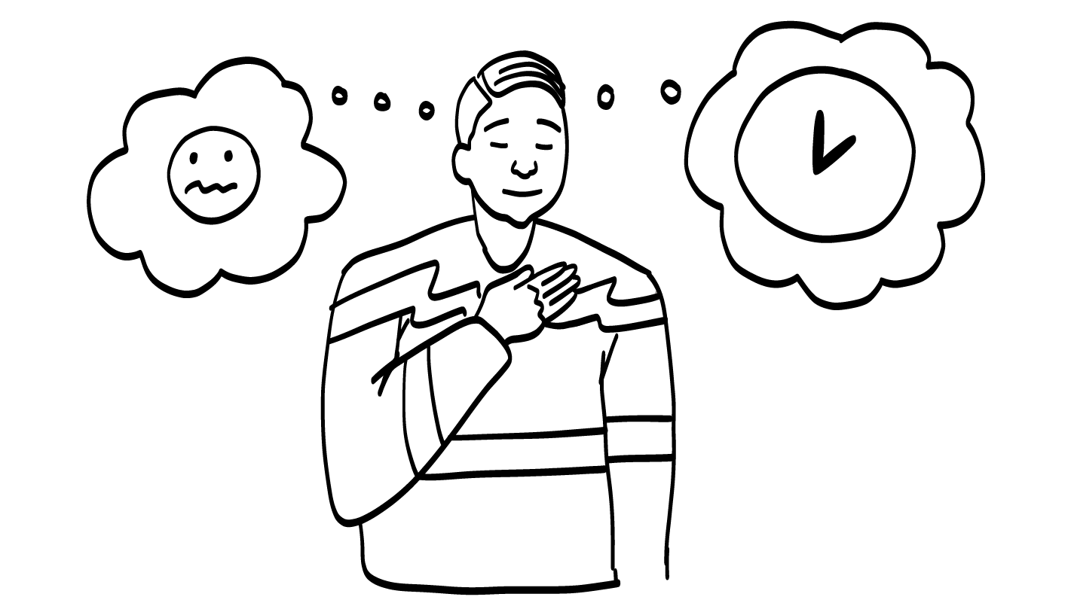
1. Confíe en lo que siente
Me da asco
Nervioso/a/e
Triste
Enojado/a/e
Asustado/a/e
© 2023 Programa de Servicios de SAFE para Personas con Discapacidades
Notes:
Diga: Si los acosan sexualmente, nunca es su culpa. Pueden pedir ayuda. Pueden conseguir ayuda usando nuestra Guía de límites. Quizás recuerden que el primer paso de nuestra Guía de límites es Confiar en lo que sienten. Sus sentimientos les indican cuáles son sus límites. Recuerden: ¡USTEDES SE CONOCEN MEJOR QUE NADIE! Lo que sienten les indica cuando algo no es seguro. Cuando se sientan incómodos o inseguros, confíen en lo que sienten.

Slide 28
2. Decir su límite
© 2023 Programa de Servicios de SAFE para Personas con Discapacidades
Notes:
Diga: El segundo paso es Decir su límite. Pueden usar su voz, señas, dibujos o cuerpo para comunicar su límite. También hay dos herramientas de la Caja de herramientas para una sana relación que pueden usar para poner su límite. La primera es la herramienta ¡NO!. Siempre pueden decir que ¡NO!. Si se sienten seguros defendiéndose por sí mismos, pueden hacer saber a la persona que acosa que sus palabras o acciones no son bienvenidas y que les incomodan.
Otra manera de decir su límite es usando la herramienta Declaraciones “yo”. Recuerden: las Declaraciones “yo” les dicen a otras personas cómo se sienten, qué quieren y qué necesitan. Podrían decir: “Quiero que deje de hacer eso” o “Me siento incómodo. Por favor no diga cosas así”.
Algunas veces, cuando se defienden por sí mismos, personas podrían decir algo como: “Yo no lo hice” o “Está exagerando” o “Está loco”. Si esto sucede, hablen con alguien de confianza para que les ayude. Ustedes saben lo que sucedió y saben cómo les hizo sentir.

Slide 29
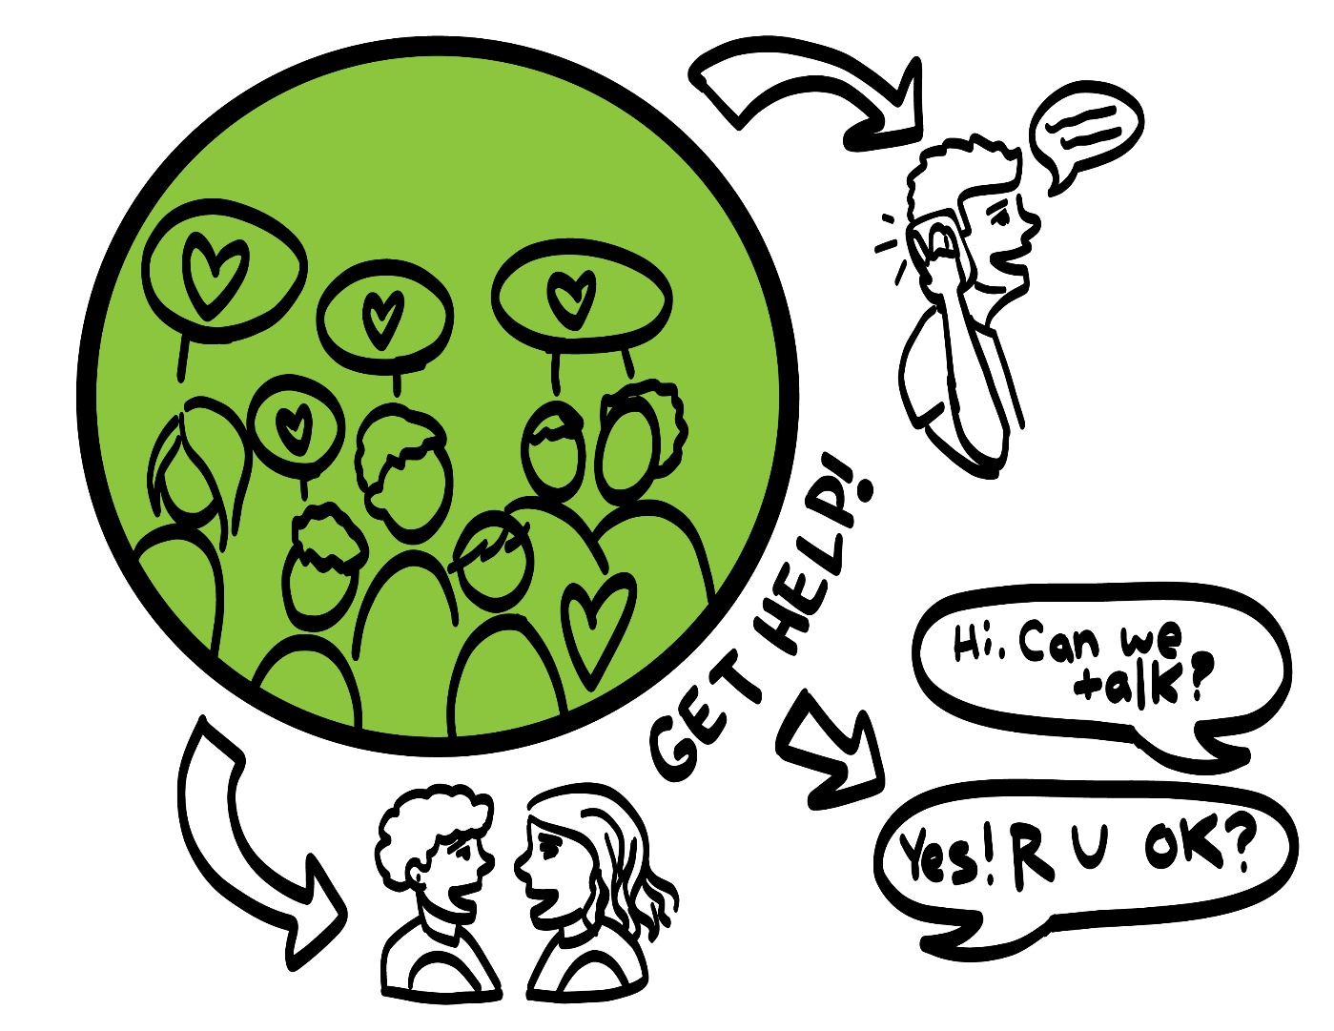
3. Ponerse a salvo
¡PIDA AYUDA!
Hola. ¿Podemos hablar?
¡Sí! ¿Está bien?
© 2023 Programa de Servicios de SAFE para Personas con Discapacidades
Notes:
Diga: El último paso es Ponerse a salvo. Si pueden, aléjense de la situación.
También, siempre pueden decirle a alguien de su círculo de confianza (círculo verde) lo que sucedió. Ser acosado sexualmente puede dar mucho miedo y hacer que se sientan tristes, enojados, asustados o avergonzados. Recuerden que nunca es su culpa.
¿Quién es una persona adulta de su círculo de confianza (círculo verde) a quien podrían pedir ayuda si alguien los acosa sexualmente?
Dé al grupo suficiente tiempo para procesar la pregunta y tomar sus decisiones. Recorra el salón y pida a cada estudiante que comparta el nombre de una persona adulta de su círculo de confianza (círculo verde).

Slide 30
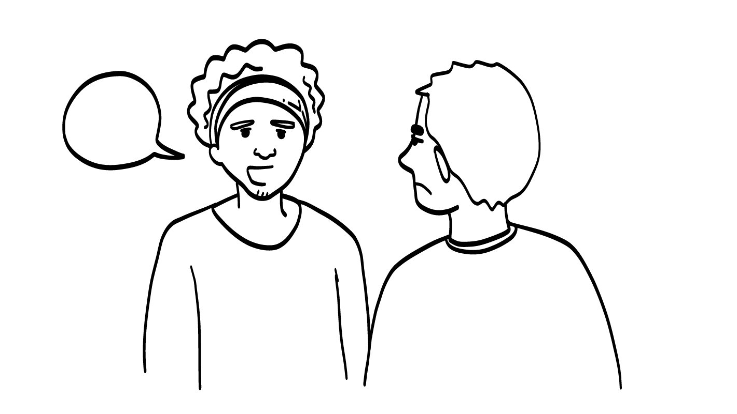
Si ven una situación de acoso sexual
¡Párale!
Si es seguro, dígale a la persona que deje de hacerlo.
© 2023 Programa de Servicios de SAFE para Personas con Discapacidades
Notes:
Diga: Hemos hablado sobre cómo asegurarse de que no acosen sexualmente a alguien. También hablamos sobre qué hacer si a ustedes los acosan sexualmente. Pero, ¿qué hay de si ven que acosan sexualmente a otra persona? ¿Qué pueden hacer?
Primero, si es seguro, pueden decirle a la persona que deje de hacerlo. No se rían ni alienten a la persona que acosa. No quieren hacer a la persona sentir que acosar sexualmente a alguien está bien.

Slide 31
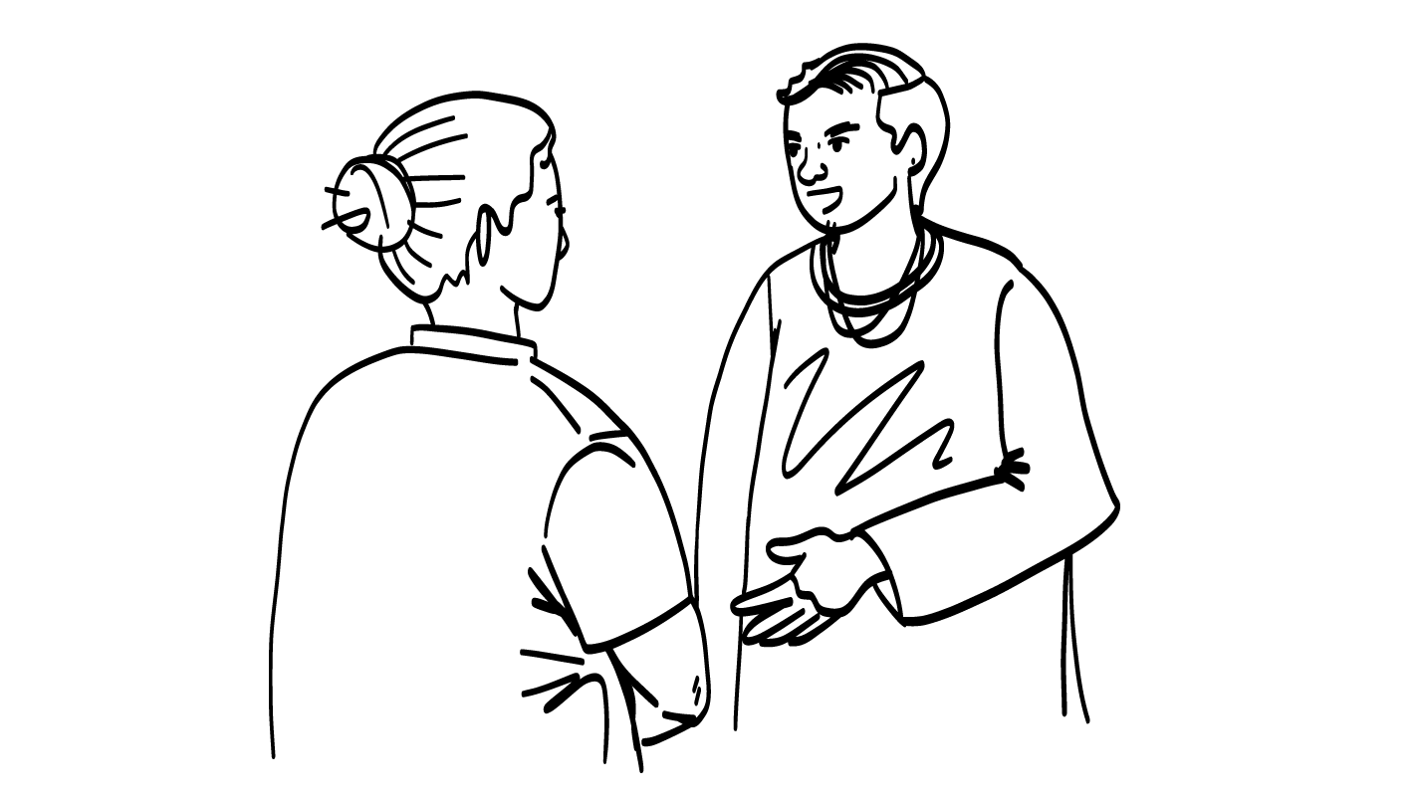
Si ven una situación de acoso sexual
¿Está bien?
¡PIDAAYUDA!
Hola. ¿Podemos hablar?
¡PIDA AYUDA!
Hola. ¿Podemos hablar?
¡Sí! ¿Está bien?
¡Sí! ¿Está bien?
Puede pedir ayuda a una persona adulta de su círculo de confianza (círculo verde).
Verifique con la persona que fue acosada.
© 2023 Programa de Servicios de SAFE para Personas con Discapacidades
Notes:
Diga: Luego, pueden verificar con la persona que fue acosada. Si se sienten seguros, pregúntenle si está bien y si necesita ayuda.
Por último, díganle a alguien de confianza lo que sucedió. Ver un acoso sexual puede dar miedo. Siempre es buena idea hablar con una persona de confianza sobre lo que sucedió.

Slide 32
LA CLASE DE HOY
¿Qué es el acoso sexual?
Descanso para el cerebro
¿Qué puede hacer?
SE PROHIBE EL ACOSO SEXUAL
Actividad de póster
¡ALTO!
© 2023 Programa de Servicios de SAFE para Personas con Discapacidades
Notes:
Diga: ¡Han aprendido mucho hoy sobre el acoso sexual! Por último, haremos unos pósteres sobre el acoso sexual.

Slide 33
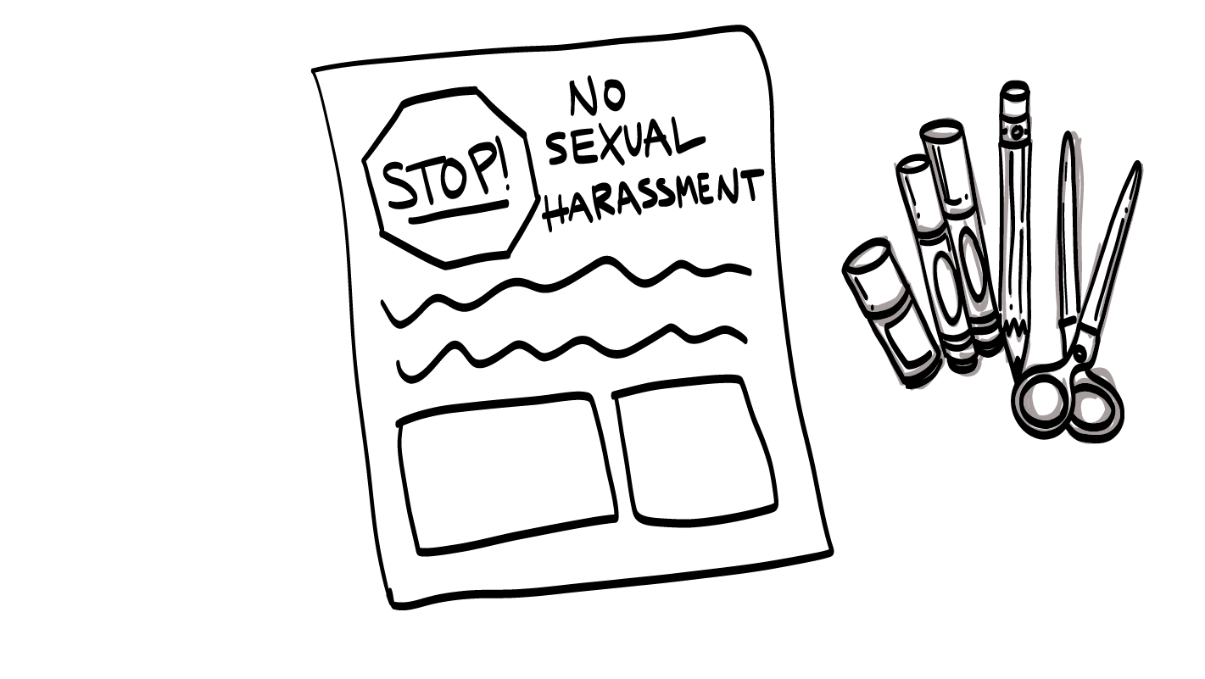
SE PROHIBE EL ACOSO SEXUAL
¡ALTO!
© 2023 Programa de Servicios de SAFE para Personas con Discapacidades
Notes:
Diga: Separaré al grupo en grupos más pequeños de 3 o 4 personas. Trabajarán en grupos para hacer un póster. El póster debe ser sobre qué es el acoso sexual y cómo detenerlo. Pueden escribir en la parte superior del póster lo que es el acoso sexual, luego agregar maneras de detenerlo, como decirles a las personas que no está bien y pedir ayuda a una persona adulta de confianza. Pueden decorar sus pósteres y hacer que sobresalgan para que las personas los noten.
Separe el grupo en grupos más pequeños y dé a cada grupo o póster en blanco y útiles. Apoye a los grupos según sea necesario para hacer sus pósteres. Puede pedir a los grupos que piensen en quién quiere dibujar y quién quiere escribir. Si hay tiempo, los grupos pueden compartir sus pósteres con los demás.

Slide 34
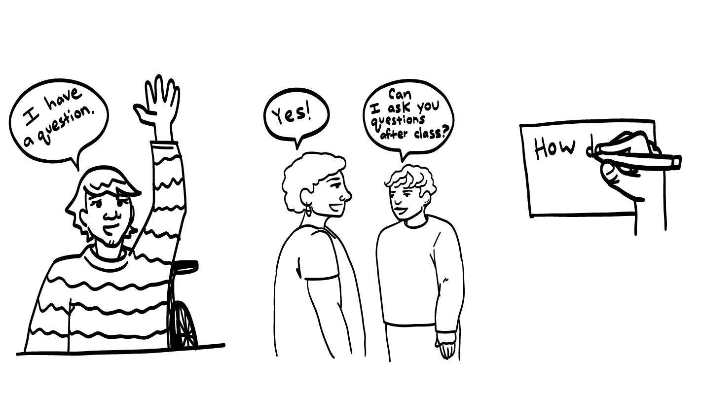
¿Alguna pregunta?
Tengo una pregunta
¿Podemos
hablar después
de la clase?
¡Sí!
Cómo
© 2023 Programa de Servicios para Personas con Discapacidades de SAFE
Notes:
Diga: ¡Estuvieron excelentes en la clase de hoy! ¿Tienen alguna pregunta sobre la clase de hoy? Recuerden: si no quieren hacer su pregunta en voz alta, pueden escribirla en una tarjeta y dejarla sobre su escritorio. También pueden pedir a alguien en quien confían que les ayude a escribir su pregunta en la tarjeta. Recogeré las tarjetas y responderé a las preguntas la próxima vez que nos reunamos. Cuando yo responda a una pregunta, no le diré a nadie quién la hizo.

Slide 35
BOLETO DE SALIDA
¿Es el acoso sexual no deseado?
SÍ
NO
© 2023 Programa de Servicios de SAFE para Personas con Discapacidades
Notes:
Diga: ¿Es el acoso sexual no deseado? Muestren un pulgar hacia arriba para un sí o un pulgar hacia abajo para un no.
Dé al grupo suficiente tiempo para procesar la pregunta y tomar sus decisiones.
Diga: ¡Sí! El acoso sexual es palabras o contacto sexual no deseados. El acoso sexual nunca está bien.

Slide 36
BOLETO DE SALIDA
¿Qué son los silbidos y comentarios indecorosos?
Silbar o gritar comentarios sexuales a alguien
Poner sus límites usando Declaraciones “yo”
1
2
© 2023 Programa de Servicios de SAFE para Personas con Discapacidades
Notes:
Diga: ¿Qué son los silbidos y comentarios indecorosos? Muestren un dedo para “Silbar o gritar comentarios sexuales a alguien” o dos dedos para “Poner sus límites usando Declaraciones ‘yo’”.
Dé al grupo suficiente tiempo para procesar la pregunta y tomar sus decisiones.
Diga: Los silbidos o comentarios indecorosos es cuando alguien silba o grita comentarios sexuales a una persona en la calle. Es más común que se hagan a las mujeres que a personas de otros géneros. Los silbidos o comentarios indecorosos son un tipo de acoso sexual y no están bien.

Slide 37
BOLETO DE SALIDA
Si ve que acosan sexualmente a alguien, ¿debe reírse?
SÍ
NO
© 2023 Programa de Servicios de SAFE para Personas con Discapacidades
Notes:
Diga: Si ven que acosan sexualmente a alguien, ¿deben reírse? Muestren un pulgar hacia arriba para un sí o un pulgar hacia abajo para un no.
Dé al grupo suficiente tiempo para procesar la pregunta y tomar sus decisiones.
Diga: No, esto no está bien. Nunca deben seguir la corriente a un acoso sexual. Si se sienten seguros, pueden decir a la persona que acosa que deje de hacerlo o preguntar a la persona acosada si está bien. Siempre pueden pedir ayuda a una persona adulta de su círculo de confianza (círculo verde).

Slide 38
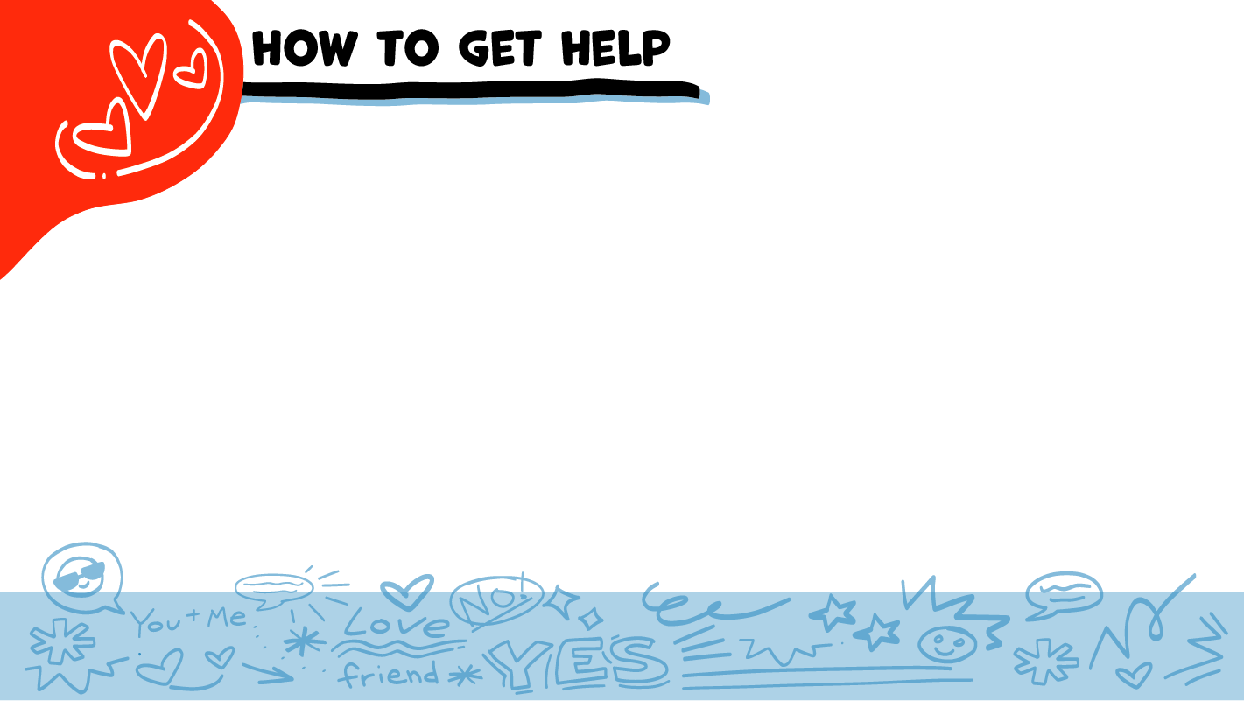
Cómo pedir ayuda
¡Pida ayuda!
Hola. ¿Puede hablar?
Sí. ¿En qué le
puedo ayudar?
© 2023 Programa de Servicios de SAFE para Personas con Discapacidades
Notes:
Diga: Si alguien les lastima o si alguien alguna vez les toca el cuerpo de una manera que no les gusta, pueden pedir ayuda. No hicieron nada malo, y siempre hay alguien quien les pueda ayudar. Pueden hablar con una persona de su círculo verde de confianza para pedir ayuda. Si alguien está lastimando a una persona que conocen, también pueden hablar con una persona de su círculo verde de confianza para pedir ayuda. Si está sucediendo una emergencia, siempre pueden llamar a 911. Si llaman a 911 para pedir ayuda, puede llegar la policía o una ambulancia.
Si la primera persona a quien le dicen no les cree o no les consigue ayuda, continúen diciendo a otras personas en quienes confíen lo que sucede hasta conseguir la ayuda que necesitan. También, siempre pueden hablar conmigo después de la clase si necesitan ayuda.

Slide 39
Porra de poder
¡¡ME CONOZCO MEJOR QUE NADIE!!
© 2023 Programa de Servicios para Personas con Discapacidades de SAFE
Notes:
Diga: ¿Alguien recuerda nuestra declaración de poder? Nuestra declaración de poder es: “Me conozco mejor que nadie”. Esto significa que, individualmente, ustedes se conocen mejor que cualquier otra persona. Hoy tuvieron la oportunidad de pensar en la importancia del consentimiento al tener sexo. También pensaron en quién confiar si alguien les llega a tocar de una manera que no les gusta. Vamos a juntarnos en círculo y, a la cuenta de tres, digamos nuestra declaración de poder.
Pida a quienes quieran participar que pongan una mano en el centro del círculo. Pida que alguien se ofrezca que cuente hasta tres. Después de “tres”, dicen la declaración de poder a la vez que levanten las manos al aire. También pueden ponerse de pie en el círculo sin tocarse las manos, si prefieren.

Slide 40
Este trabajo cuenta con el apoyo del Consejo de Texas para Discapacidades del Desarrollo mediante una subvención de la Administración para la Vida Comunitaria (ACL) de los Estados Unidos, Departamento de Salud y Servicios Humanos (HHS), Washington, D.C. 20201, con una subvención 100% financiada con fondos federales por un total de $5,907,507. Los esfuerzos del Consejo son los del beneficiario y no representan necesariamente los puntos de vista oficiales o un aval de ACL, HHS o el gobierno de los Estados Unidos.
© 2023 Programa de Servicios para Personas con Discapacidades de SAFE
Notes:
SAFE agradece al Consejo de Texas para Discapacidades de Desarrollo el financiamiento de este programa de estudios.

Slide 41
Este programa de estudios se ofrece en línea sin costo. Puede usar estos recursos en su formato original, solo para fines educativos. Por favor, atribuye el crédito a The SAFE Alliance. (Consulte la cita en la parte inferior de la página).
Le pedimos que no modifique las imágenes, las diapositivas, ni los materiales de la planificación didáctica del programa de estudios. No puede usar el programa de estudios Mis derechos, mi vida (My Rights My Life) para fines comerciales, que incluye, entre otros, para vender talleres que usted facilite con base en él, para crear enlaces o sitios web para redistribuir cualquier material asociado con el programa de estudios Mis derechos, mi vida o My Rights My Life de SAFE.
La venta de materiales de My Rights My Life: A Curriculum for Safer Relationships (Mis derechos mi vida: un programa de estudios para relaciones más seguras) es una infracción directa de las leyes de derechos de autor.
Westmore, M. y Lersch, H. (2021 o 2022). My Rights My Life: A Curriculum for Safer Relationships. Schwartz, M. (Ed.). The SAFE Alliance. Austin, TX.
© 2023 Programa de Servicios de SAFE para Personas con Discapacidades

